Slide 1
ФГБОУ ВО КГЭУ Кафедра «Иностранный язык»
Презентация по дисциплине «Немецкий язык»
Выдающийся человек
Выполнил
Студент: Лепешкин Н.С.
Проверила
Доцент: Максимова А.Б.
Казань 2020

Slide 2
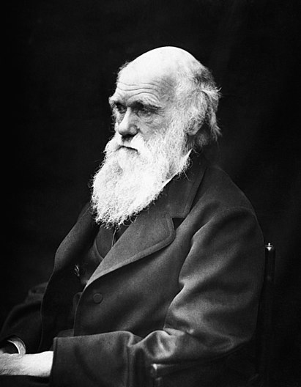
Charles Robert Darwin (1809 – 1882)
Englischer Wissenschaftler, Naturforscher, Reisender, Autor von einem aus den ersten Studien über der Ursprung des Menschen.

Slide 3
Kindheitsjahre
Charles Darwin wurde am 12. Februar 1809 in Shrewsbury in Großbritannien in der Familie eines Arztes geboren Er erhielt eine Grundschulausbildung in einer regulären Schule für die Familie eines Arztes. Sprachen und Literatur waren nicht gut für den Jungen, und die meiste Zeit widmete er sich der Jagd, dem Sammeln einer Sammlung von Mineralien und Schmetterlingen sowie der Chemie.

Slide 4
Die Familie
Am 29. Januar 1839 heiratete Charles Darwin seine Cousine Emma Wedgwood. Die Hochzeitszeremonie fand in der Tradition der Church of England und in Übereinstimmung mit den unitären Traditionen statt. Zuerst lebte das Paar in der Gower Street in London, dann zog es am 17. September 1842 nach Down (Kent). Darwin hatte zehn Kinder, von denen drei früh starben. Viele der Kinder und Enkelkinder selbst haben bedeutende Erfolge erzielt.

Slide 5
Bildung
1825 trat Darwin in die Universität von Edinburgh ein, wo er zuerst Medizin und dann Taxidermie und Naturgeschichte studierte. Zu dieser Zeit nahm Charles an einer Expedition nach Südamerika teil.
1828 trat Darwin auf Drängen seines Vaters in das College of Christ der Universität Cambridge ein, um den Rang eines Priesters der Church of England zu erhalten.

Slide 6
Weltreise. Leben in England
1831 unternahm Charles Darwin mit Unterstützung von Freunden eine Weltreise mit dem Schiff "Captain R. Fitzroy" Beagle.
Während der Expedition sammelte Charles eine riesige Sammlung von Meerestieren und machte sich Notizen.
Darwin kehrte 1836 nach London zurück und arbeitete ab 1838 als Sekretär der London Geological Society. 1839 wurde das Buch des Wissenschaftlers veröffentlicht, das auf den Aufzeichnungen der Expedition um die Welt geschrieben war - "Die Reise eines Naturforschers um die Welt auf dem Beagle".
Im Jahr 1842 ging Darwin in die Stadt Down. Hier lebte er bis zum Ende seiner Tage und war aktiv an wissenschaftlichen Aktivitäten beteiligt.

Slide 8
Errungenschaften in der Wissenschaft: die Hauptwerke eines Wissenschaftlers
1842 schrieb der Biologe Darwin den ersten Aufsatz über die Entstehung von Arten. Über zehn Jahre lang arbeitete der Wissenschaftler an seiner grundlegenden Arbeit und führte die Theorie erst 1858 in die wissenschaftliche Gemeinschaft ein.
1859 wurde das Werk „Der Ursprung der Arten durch natürliche Selektion oder die Erhaltung bevorzugter Rassen im Kampf ums Leben“ als separate Veröffentlichung veröffentlicht.
1868 wurde Darwins zweites Hauptwerk, The Change of Animals and Plants at Home, veröffentlicht.
1871 erblickte die Arbeit des Wissenschaftlers „Der Ursprung des Menschen und die sexuelle Selektion“ das Licht der Welt. 1872 wurde das Werk "Ausdruck von Emotionen bei Mensch und Tier" veröffentlicht.
Darwins Arbeit über die Evolution lebender Organismen hatte einen großen Einfluss auf die Geschichte des menschlichen Denkens und markierte den Beginn einer neuen Ära in der Entwicklung der Biologie und anderer Disziplinen.

Slide 10
Charles Darwin starb am 19. April 1882 an Herzversagen.

Slide 11
Interessante Fakten
Дедушка Дарвина, Эразм Дарвин, был известным английским врачом, натуралистом и поэтом.
Во время кругосветного путешествия Дарвин побывал на островах Зеленого Мыса,в Уругвае, Аргентине,
побережье Бразилии, на Тенерифе, в Тасмании и др.
В 1839 году Чарльз Дарвин женился на Эмме Вэджвуд, за годы совместной жизни у них было десять детей.
За значительный вклад в науку Дарвин был отмечен огромным количеством наград,среди
которых – золотая медаль от Лондонского королевского общества (1864).

Slide 12
Quellen
https://ru.wikipedia.org/wiki/%D0%94%D0%B0%D1%80%D0%B2%D0%B8%D0%BD,_%D0%A7%D0%B0%D1%80%D0%BB%D0%B7
https://obrazovaka.ru/alpha/d/darvin-charlz-robert-darwin-charles-robert

